Slide 1
Презентация на тему: «Жизнь людей в недалёком будущем»

Slide 2
Рассмотрим несколько важных направлений:
Питание.
Одежда.
Транспорт.
Архитектура.

Slide 3
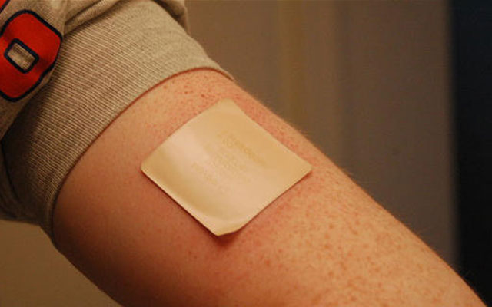
1. Продукты питания в виде пластыря.

Slide 4
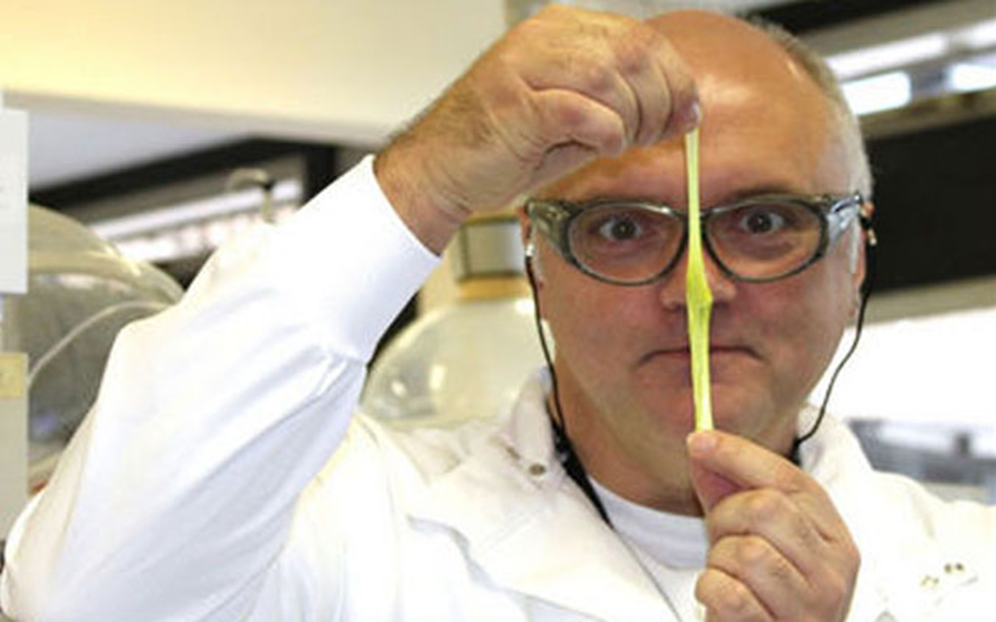
2.Продукты питания в виде жвачки.

Slide 5
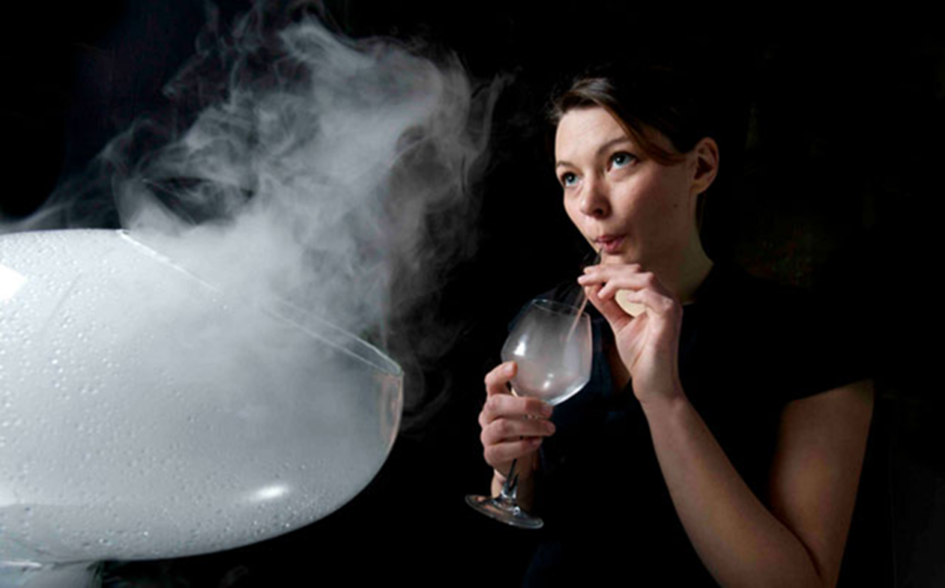
3.Пища, которую можно вдыхать.

Slide 6
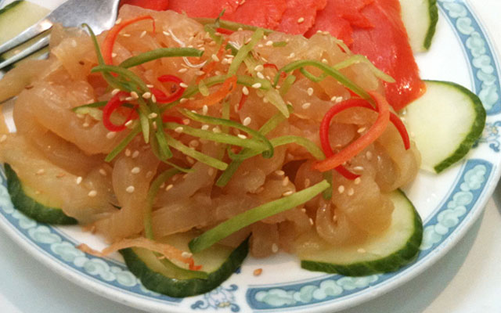
4. Съедобные медузы.

Slide 7
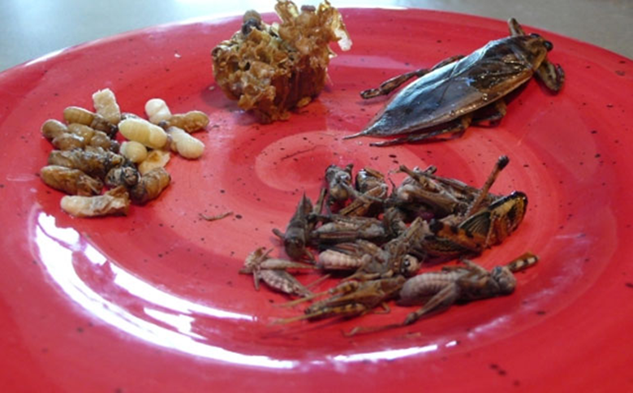
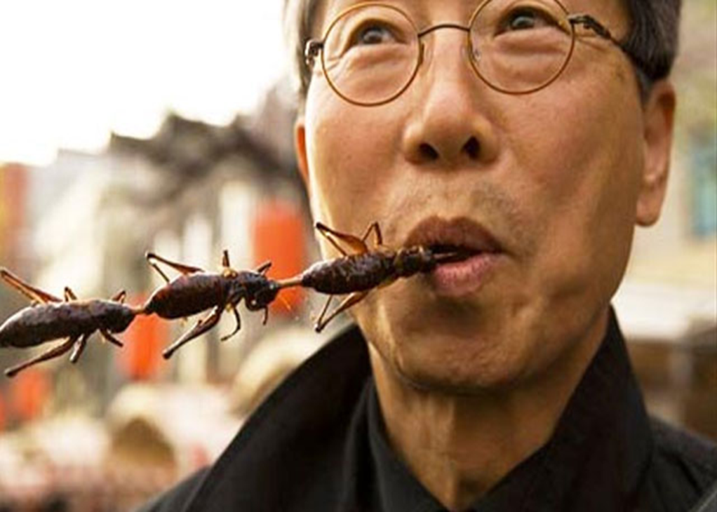
5. Съедобные насекомые.

Slide 8
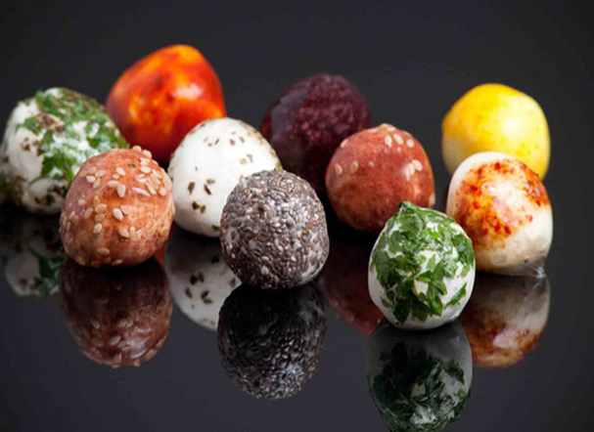
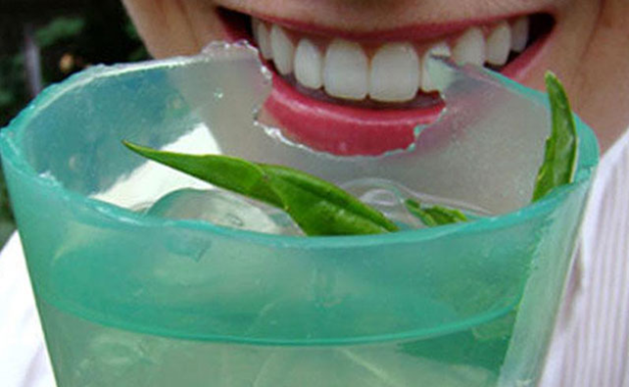
6. Съедобная упаковка.

Slide 9
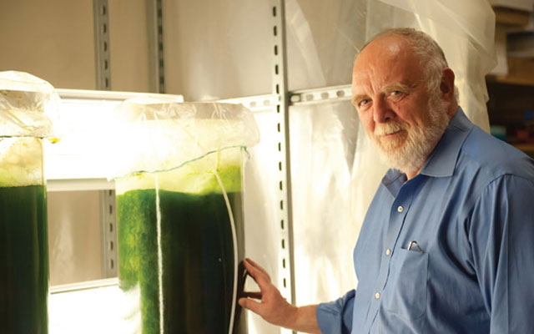
7. Гибриды водорослей и человека.

Slide 10
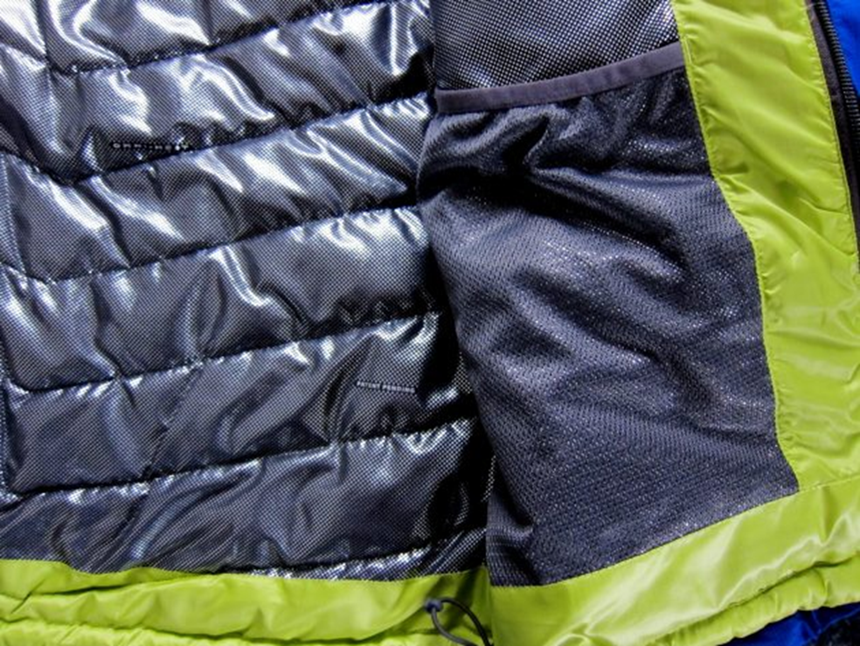
8. Одежда. Метаматериалы с добавлением алюминия.

Slide 11
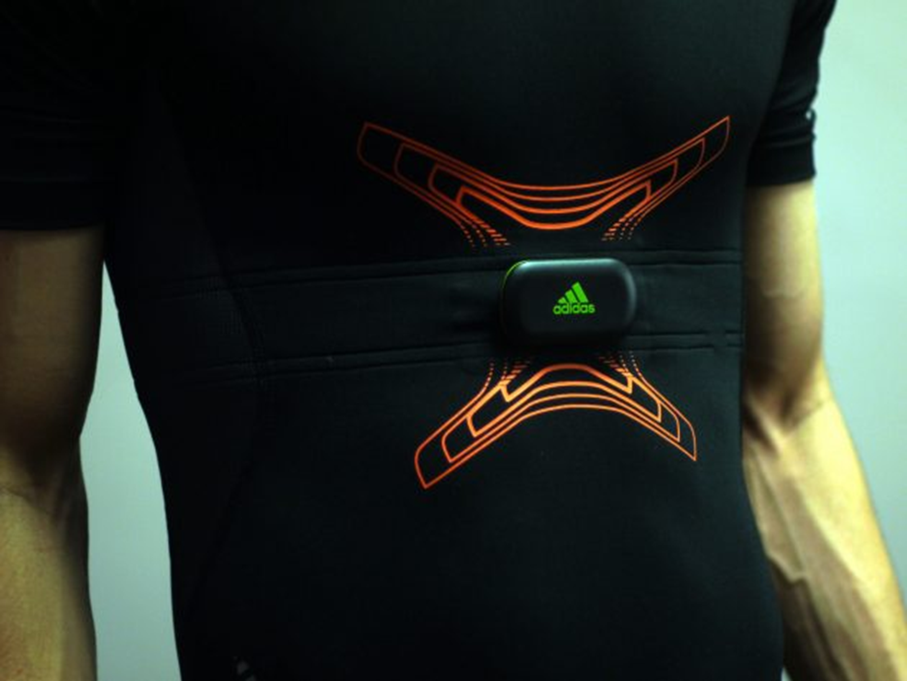
9. «Умная одежда» со встроенными датчиками.

Slide 12
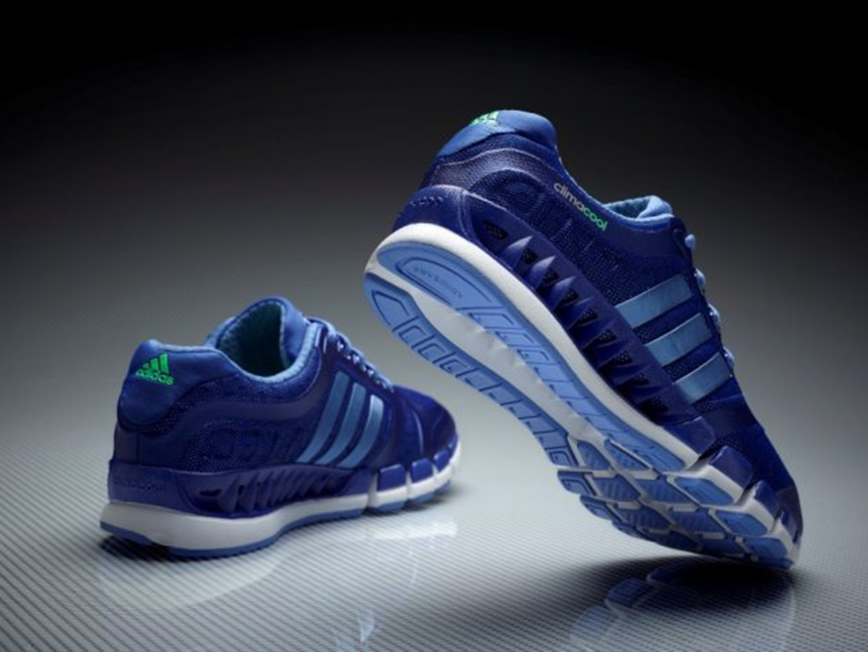
10. Кроссовки с технологией Climacool

Slide 13
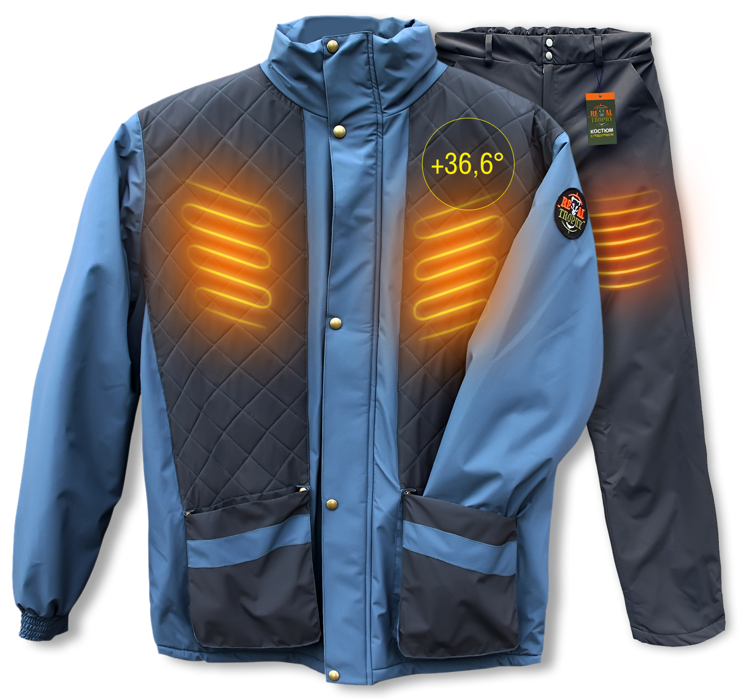
11. Одежда согревающая

Slide 14
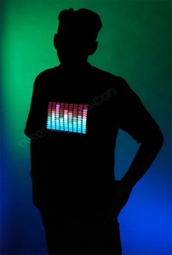
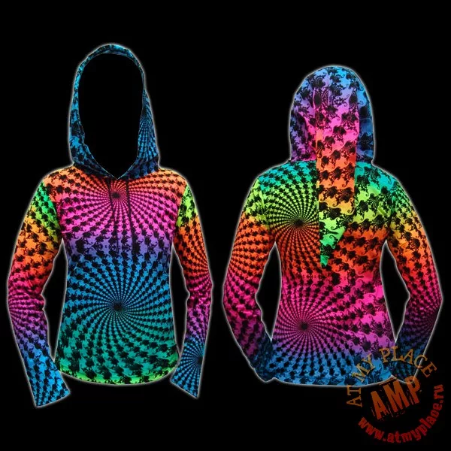
12. Светящаяся одежда.

Slide 15
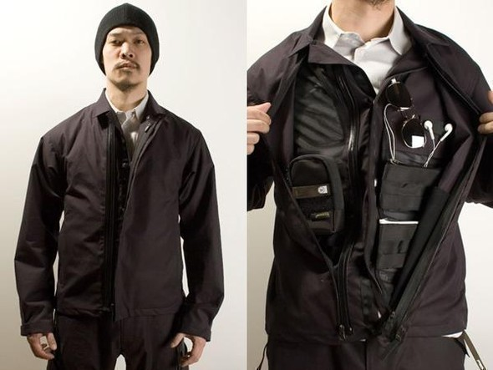
13. Одежда многофункциональная.

Slide 16
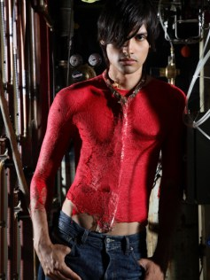
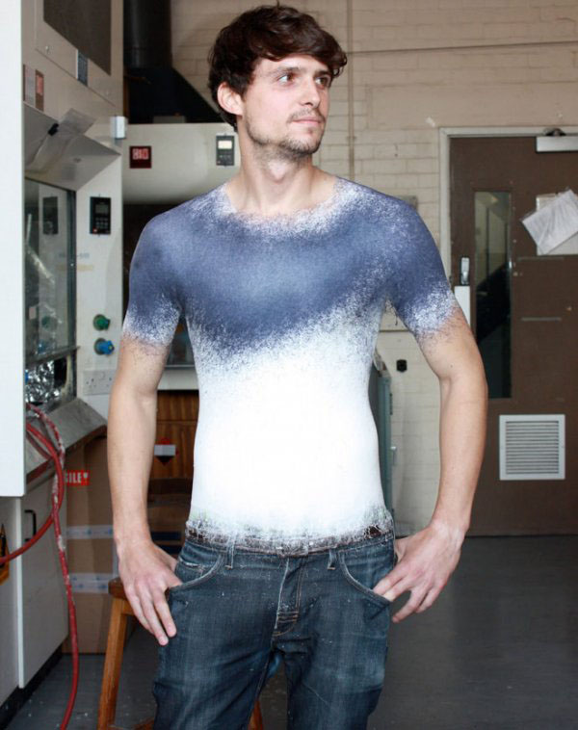
14. Одежда ......из банки!

Slide 17


15. Одежда с обнимашками.

Slide 18
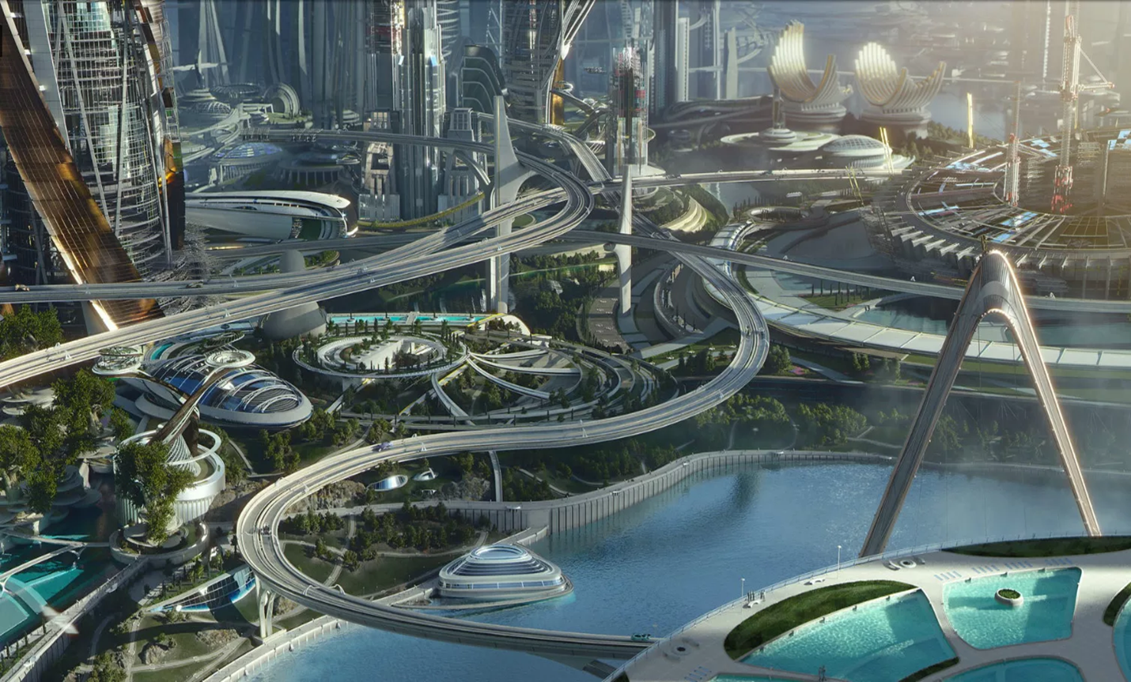
16. Транспортная инфраструктура. Многоэтажные автомобильные дороги будущего.

Slide 19
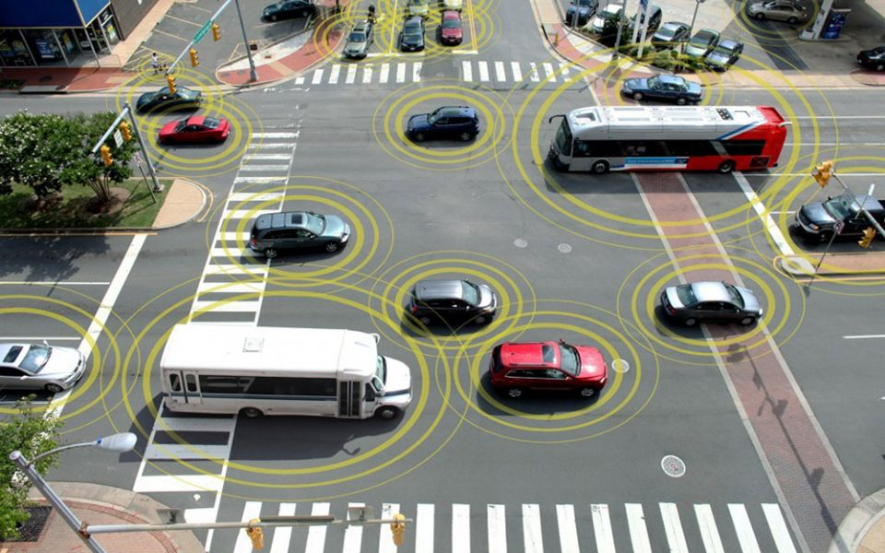
17.Самоуправляемые автомобили-беспилотники.

Slide 20
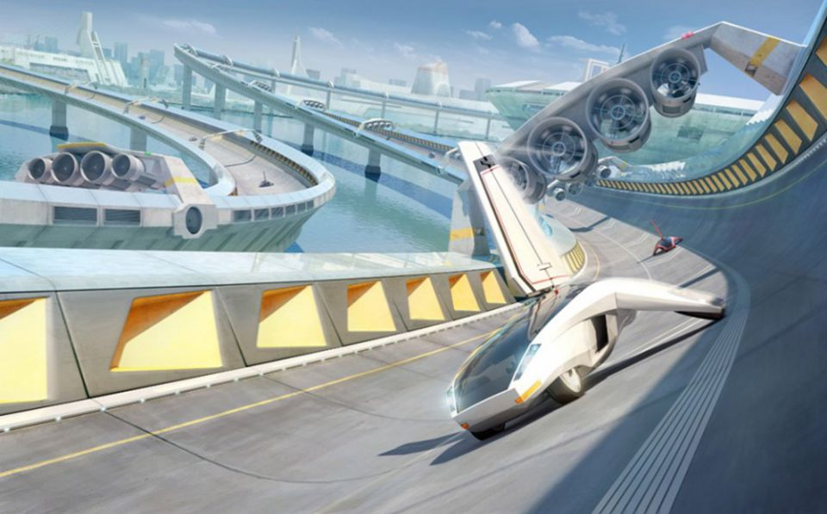
18. Многоуровневый транспортный хаб 21 века.

Slide 21
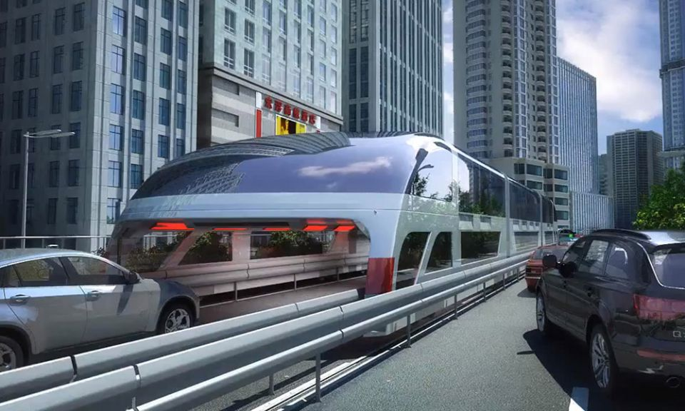
19. Портальный автобус

Slide 22
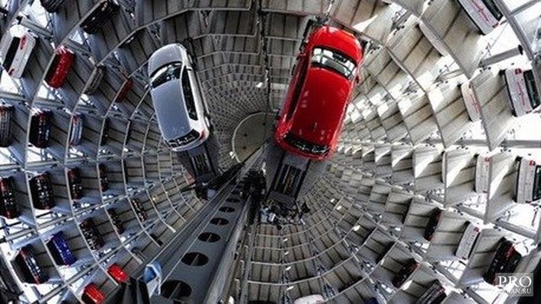
20. Около миллиона «умных» парковочных мест к 2020 году.

Slide 23
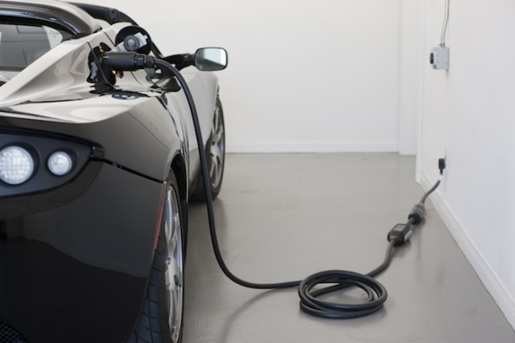
21.Большинство новых транспортных средств – это электромобили или гибриды

Slide 24
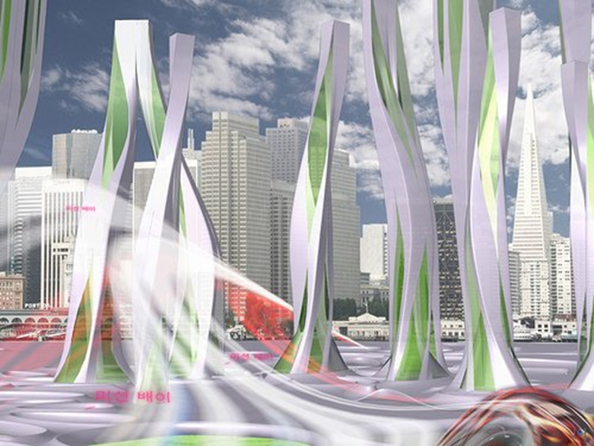
22. Архитектура и дизайн.

Slide 25
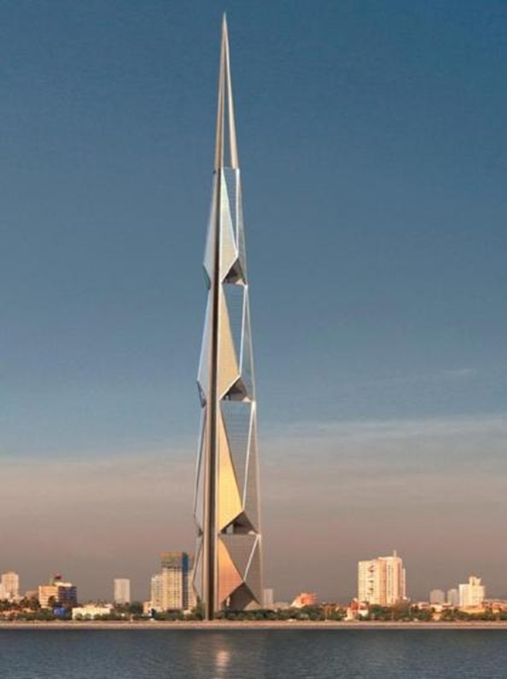
23. Небоскребы всё выше....

Slide 26
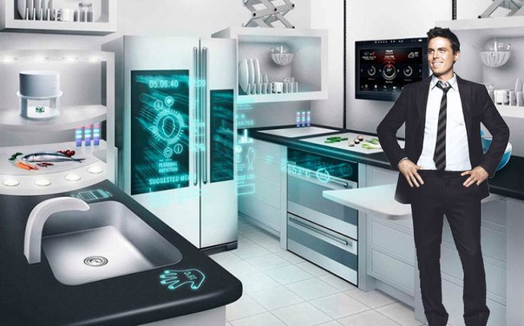
24.«Умный дом»

Slide 27
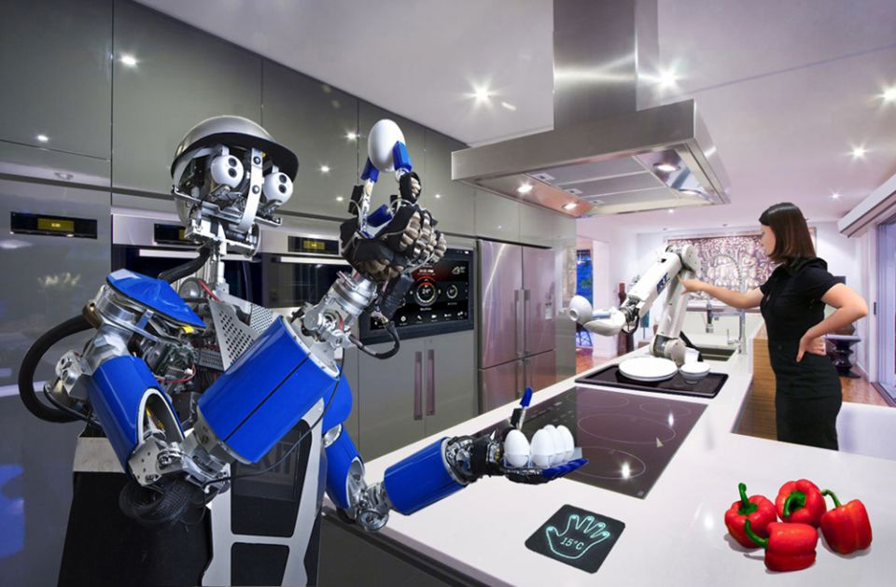
25. Помощники-роботы.

Slide 28
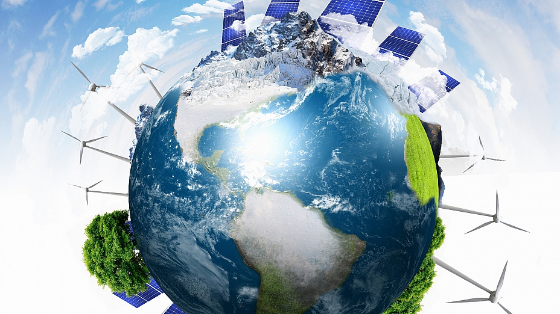
26. Планета земля будущего....

Slide 29


СПАСИБО за внимание!

